Slide 1



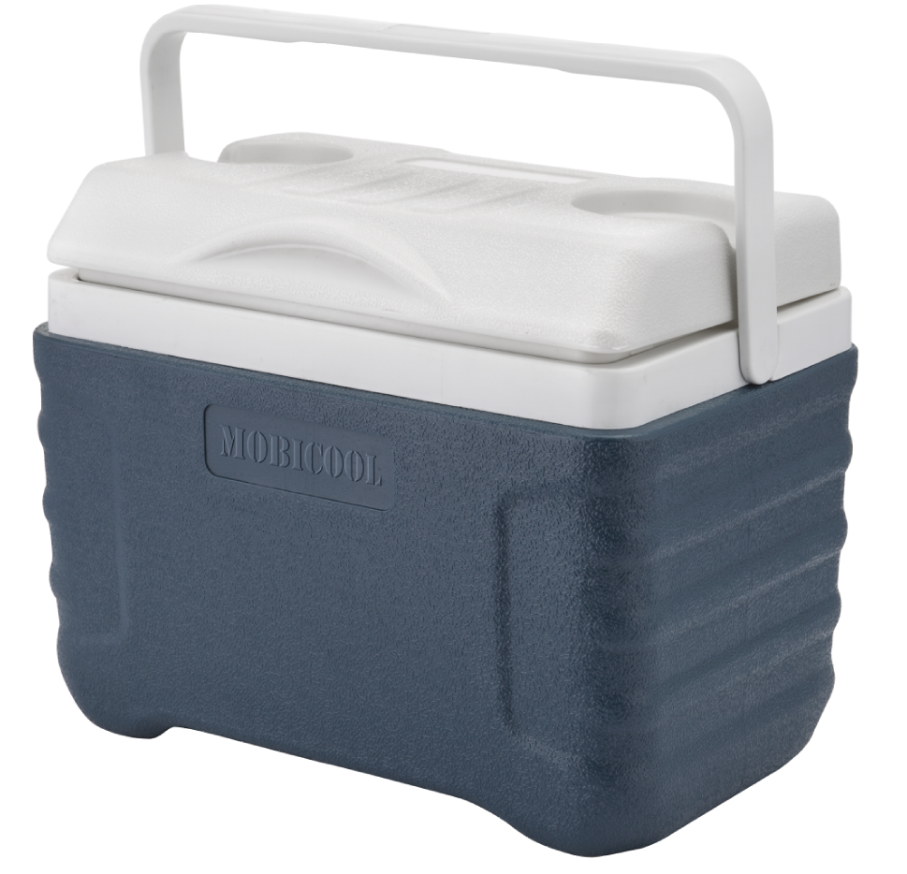
XJ-8
美固手提式保温箱
市场参考价： 248.00
批发价：125.00
规格：331×224×266mm
材质：外壳：HDPE
保温层：PU
内胆：PP
容量：8L
装箱明细：4pcs/箱
一体化保温设计，密封性好，保温时间长，PU发泡，高效隔热，
便携式拉杆设计，方便移动

